Slide 1
Конспект урока математики,
проводимого 9 декабря 2013г. в гимназии № 166 во 2 «Б» классе
в рамках: «Конкурса педагогических достижений».
Номинация: «Педагогические надежды»
Подноминация: «Молодой учитель».
Разработала: учитель начальных классов
Лукичева Анастасия Николаевна
ГБОУ СОШ № 169

Slide 2
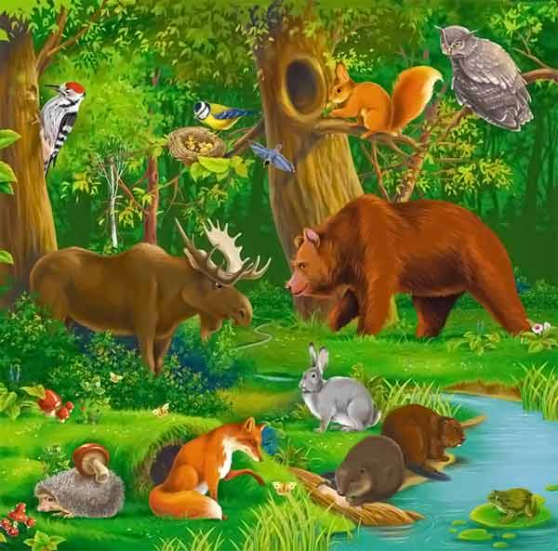
Учитель зверей!
?
12+6=?
6-2
?
?
15+5
15-a
?
?
?
?
2+b
7-7=?
?

Slide 3
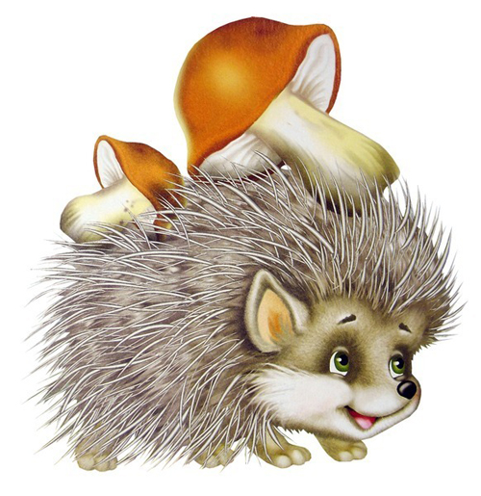
Везу 2 рыжика

Slide 4
Я собрала
14 грибочков

Slide 5
c
БУКВЕННЫЕ ВЫРАЖЕНИЯ.
x
b
a
y
d

Slide 6
2+
a
c
b

Slide 8
План решения буквенных выражений:
Сумма k+7
10+7=17
k=10
10+7
k+7
при k=10
10 + 7 =
17

Slide 9
Спасибо за урок!

